Slide 1
Разработала: воспитатель Н.Н.Аглушевич

Slide 2
Когда отмечают День пожилого человека?
День пожилых людей отмечают 1 октября, праздник является международным.
Эта дата выбрана не случайно, присутствует некий символизм: осень, как и старость – это золотая пора нашей жизни.
Предпосылки появления праздника в Японии
Идея принадлежит японцу Масао Кадоваки, который предложил утвердить этот день официально в 1947 году. Была предложена и дата – 15 сентября. В это время устанавливалась хорошая погода, и заканчивался сбор урожая. В населенном пункте прошел совет старейшин, поддержавших идею в необходимости улучшения жизни стариков.
Другие деревни и города Японии по достоинству оценили эту идею и стали проводить праздник повсюду.

Slide 3
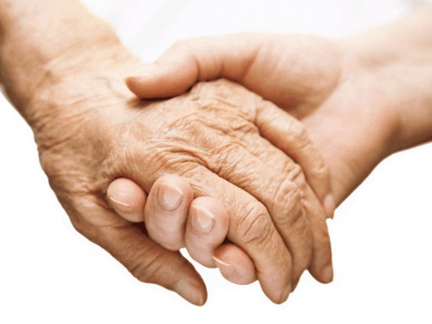
История утверждения Дня пожилых людей
В 1970-х годах проблема стремительного старения населения планеты захватила весь мир. В 1982 году вопросы, связанные со старением были рассмотрены в Австрии на Всемирной ассамблее. Обеспечение достойной старости стало темой, касающейся всех стран мира. Представители предлагали различные варианты и обменивались опытом.
ООН не оставила без внимания эту инициативу
и предложила свой
план действий. Так в 1990 году
появился
Международный праздник,
посвященный
проблемам пожилых людей.
Одними из первых День
пожилых людей
стали отмечать северные
страны Европы,
затем подключились южные страны и США.

Slide 4
Значение праздника, или кого поздравляют с Днем Пожилого человека?
Этот день создан для того, чтобы проблемы, затрагивающие старшее поколение, были услышаны обществом.
День пожилых людей призван помогать родителям, дедушкам и бабушкам адаптироваться в стремительно развивающемся обществе. Интересы пенсионеров, сложности инвалидов, материальные трудности должны быть в центре внимания в этот знаменательный день.
Просто отдать дань уважения и перенять опыт старшего поколения уже стоит того, чтобы посвятить немного времени тем, кто заботился о каждом из нас в детстве.
Символ
Особенность этого праздника в том, что у него два символа: зарубежный и российский.
На зарубежном изображен земной шар на белом фоне. Вокруг шара расположены колосья пшеницы. Этот логотип
олицетворяет масштабность и глобальность
торжества.
В России символом Дня пожилых людей
является изображение кисти руки в виде
открытой ладони, что символизирует
участие и поддержку людям старшего
поколения.

Slide 5
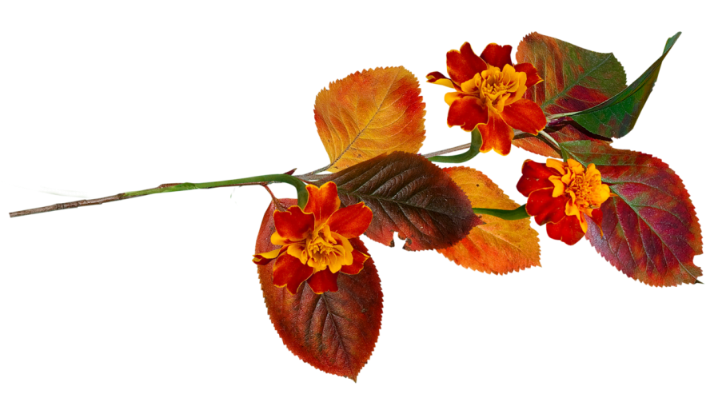
Празднование в других странах Праздник сначала отмечали в Европе, особенно в северных странах, где уровень жизни гораздо
выше остальных. Постепенно он перешел и в
южные государства, и в США. Появились свои традиции.
В силу своих финансовых
возможностей в разных
государствах в этот день проводятся
различные мероприятия. Но всё же
главной целью остается
поощрение пожилых людей.
В разных странах этот праздник
носит различные названия. В США, например,
это National Grandparents Day,
что в переводе значит
«День бабушек и дедушек"

Slide 6
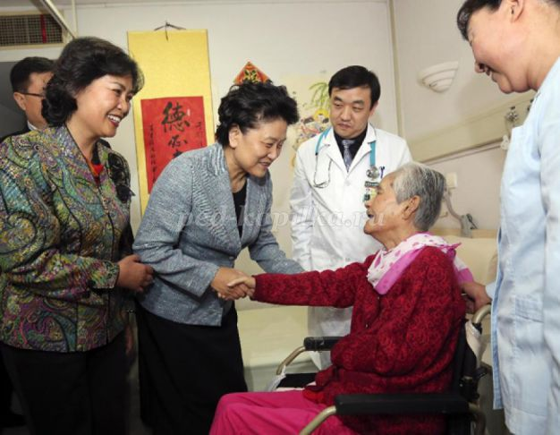
В Китае - «Праздник двойной девятки» Праздник двойной девятки выпадает на девятый день девятого месяца по китайскому лунному календарю, отчего и получил своё название. С древних времён Двойная девятка считалась важным праздником. В китайском языке слово «девять» произносится так же, как и «долголетие». Поэтому выражение «две девятки» в китайском языке используется, чтобы пожелать людям преклонного возраста долгих лет жизни. На празднике принято выражать почтение пожилым людям. Таким образом, повелось так, что молодёжь в этот день отдаёт дань уважения
людям преклонного возраста, а те
в свою очередь хорошо проводят
время.
Многие компании организовывают
для пенсионеров туры с
восхождением в горы или
другие экскурсии. Молодые
вывозят старших в пригород
или отправляют им в этот день
подарки.

Slide 7
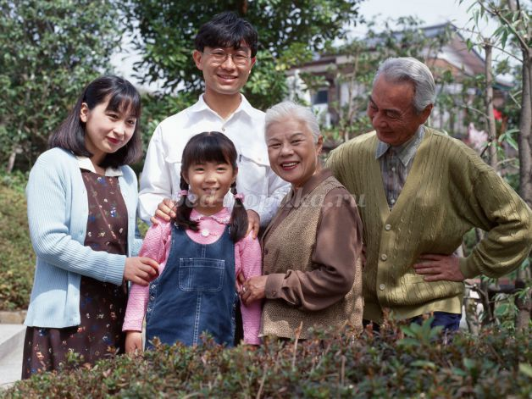
В Японии - «День уважения к престарелым».
Но название праздника не меняет его сути – во всех странах отдают дань почтения пожилым людям. Международный праздник поддержали и многие другие государства на территории бывшего Советского Союза. 1 октября чествуют своих стариков жители Белоруссии и Украины, Латвии и Молдавии, а также Азербайджана.

Slide 8
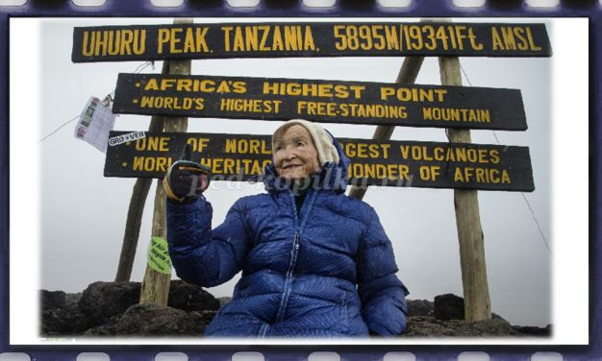
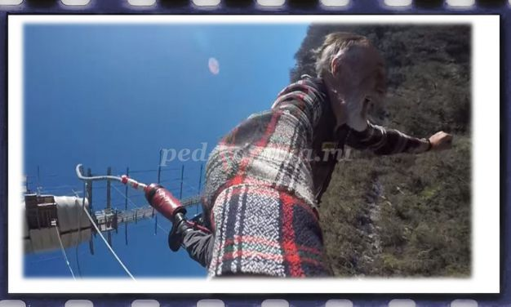
Рекорды самых пожилых людей в мире
23 мая 2013 года, японский альпинист 80 – летний Юитиро Миура достиг вершины высочайшей горы мира, Эвереста.
86 – летняя Ангела Воробьева, россиянка из Улан-Удэ установила новый рекорд Гиннесса, став самым пожилым человеком, покорившим высочайшую точку Африканского континента – вулкан Килиманджаро высотой 5895 метров.
Николай Карабанов, 75-летний любитель острых ощущений из Новосибирска, совершил прыжок с 207-метрового подвесного моста, расположенного в городе Сочи. В Сочи
мужчина узнал про «Скайпарк» и банджи-джампинг с подвесного моста СкайБридж высотой в 207 метров, и решил,
что должен прыгнуть.

Slide 9
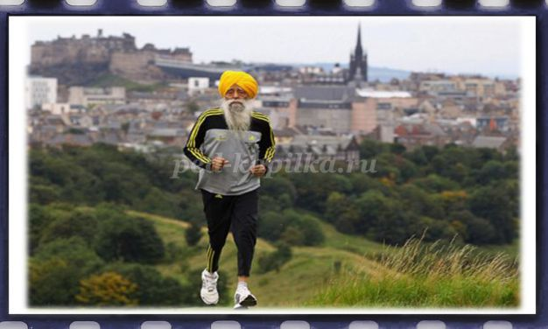
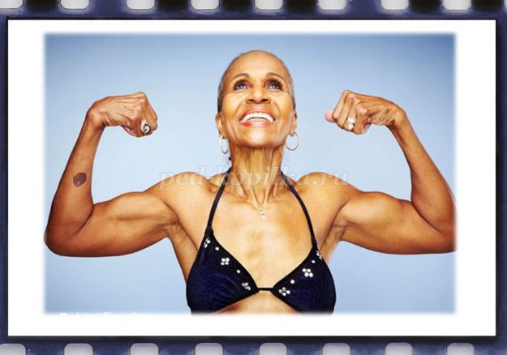
Фауджа Синг, 1 апреля 2011 года ему исполнилось 100 лет.Он семь раз участвовал в марафонах (это дистанция в 42195 метров, во всех из них после 89 лет. И даже установил в 2003 году в Торонто мировой рекорд в своей возрастной категории, пробежав дистанцию за 5 часов 40 минут.
Кимани Нганга Маруге, кениец, впервые пошел в начальную школу в 2004 году, когда ему было 85 лет.
Эрнестина Шепэрд – 74 года, бодибилдер и инструктор по фитнесу! Женщина уже давно
попала в Книгу рекордов Гинесса, как
единственная в мире пожилая женщина бодибилдер.

Slide 10
Что же мы получаем от наших бабушек и дедушек?

